Slide 1
Генеалогические деревья.

Slide 2
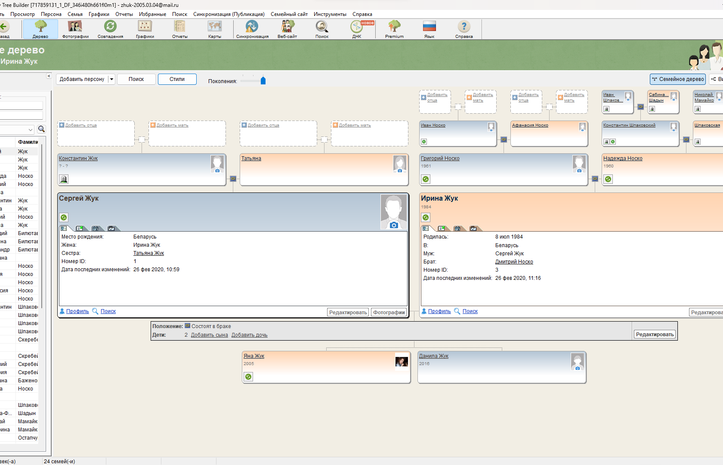
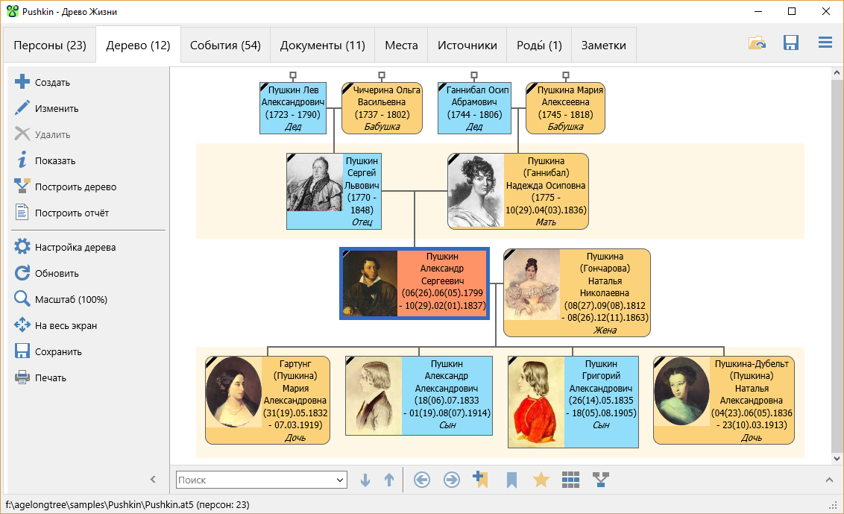
Существующие
аналоги

Slide 3
Программное средство «MyHeritage»
интуитивно понятный интерфейс;
автоматическое определение родственных связей (сестра, брат, тётя, бабушка и т.д.) на основе базисных (родитель – ребёнок, муж – жена);
синхронизация с аккаунтом;
слияние с другими деревьями;
экспорт дерева в виде рисунка;
уточнение информации при использовании предоставляемых источников;
экспорт-импорт данных в общепринятый формат генеалогических программ GEDCOM.
малый функционал у бесплатной версии;
ориентированность на западный рынок, в связи с чем возникают сложности с кириллицей и малое количество документов и источников из бывших стран СССР;
слабая техническая поддержка, особенно у бесплатной версии;
нет возможности просмотреть всё древо целиком, если количество персон по одной линии больше, чем по второй.

Slide 4
Программное средство «Древо жизни»
интуитивно понятный интерфейс;
автоматическое определение родственных связей (сестра, брат, тётя, бабушка и т.д.) на основе базисных (родитель – ребёнок, муж – жена);
возможность просмотра древа целиком;
ориентированность на пользователя из СНГ, что препятствует возникновению проблем с кириллицей;
экспорт дерева в виде рисунка в различных расширениях;
экспорт-импорт данных в общепринятый формат генеалогических программ GEDCOM.
невозможность просмотра древ на мобильных устройствах;
просмотр древа возможен только на носителе
ограничение в количестве персон;
отсутствие слияния с другими древами.

Slide 5
SUBTITLE WORDS HERE
Средства Разработки
ЗАПИСИ
ДЕРЕВЬЯ
СПИСОК
ФАЙЛЫ
Позволяет объединять несколько значений разных типов в одну переменную. Каждое значение в записи представляется отдельным полем (field), которое может иметь свой тип данных.
Состоит из узлов, связанных между собой в виде иерархической структуры. Каждый узел может иметь несколько дочерних узлов, но только один родительский узел. Каждый узел может содержать некоторые данные..
Состоит из элементов, каждый из которых содержит какое-то значение и ссылку на следующий элемент в списке. Элементы списка хранятся в памяти не последовательно, а связаны между собой ссылками, что позволяет быстро добавлять и удалять элементы из списка.
Позволяют хранить данные между сеансами работы программы, предоставляют способ сохранения и загрузки больших объемов данных, могут использоваться для обмена данными между различными системами и обеспечивают сохранность информации.

Slide 6
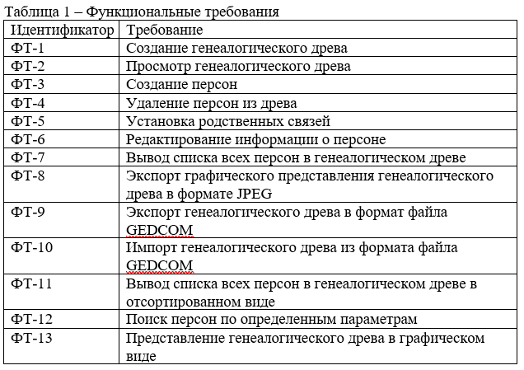
Функциональные
требования

Slide 7
Схема
Алгоритма
(часть 1)

Slide 8
Схема
Алгоритма
(часть 2)

Slide 9
Интерфейс
ПС

Slide 10
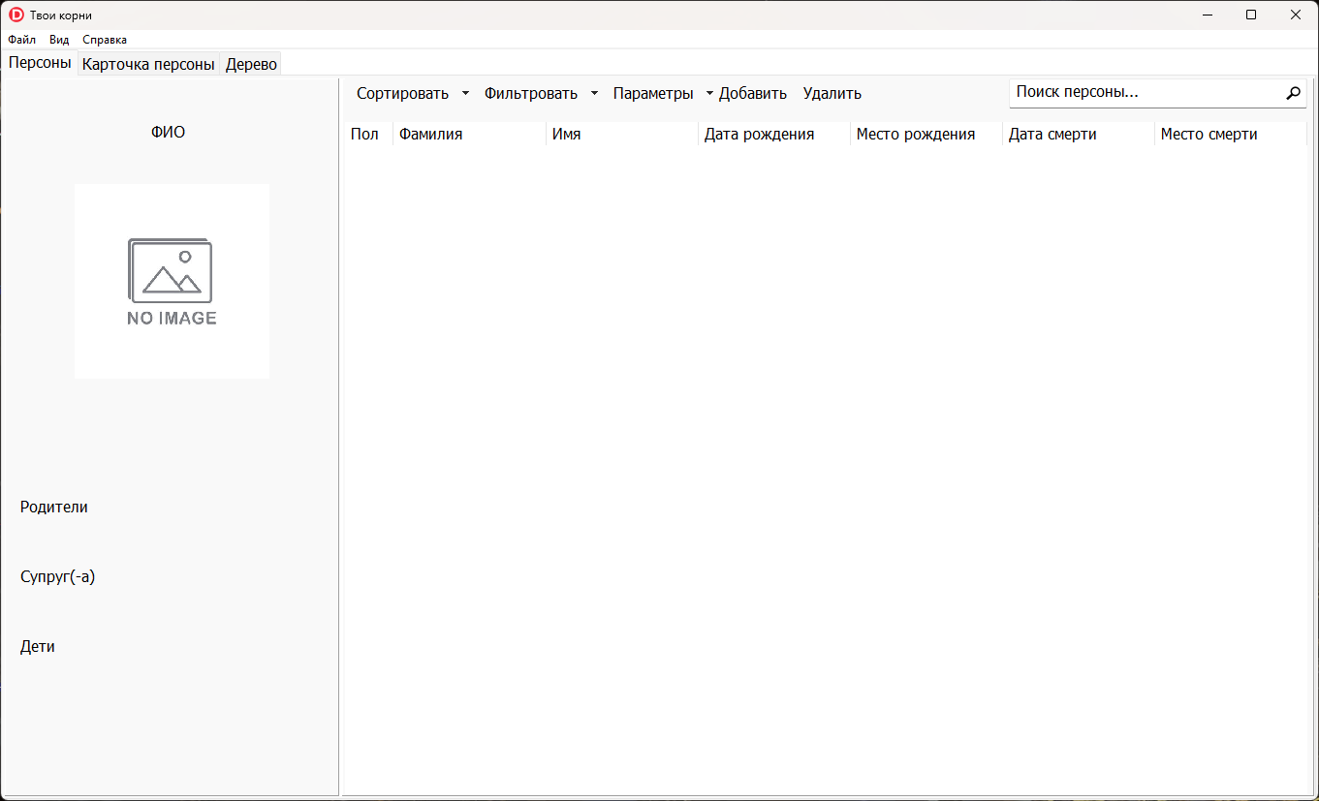
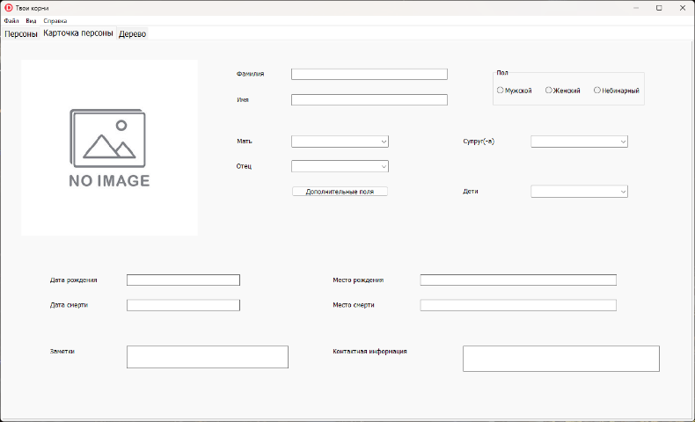

Slide 11
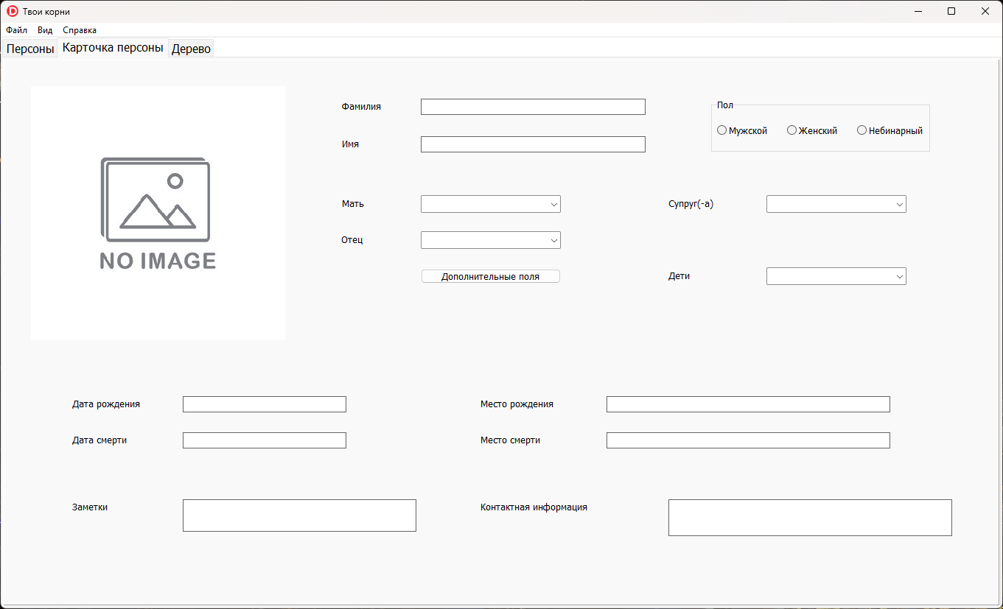
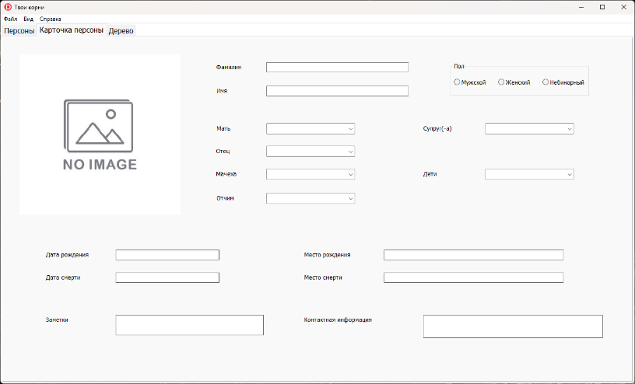


Slide 12
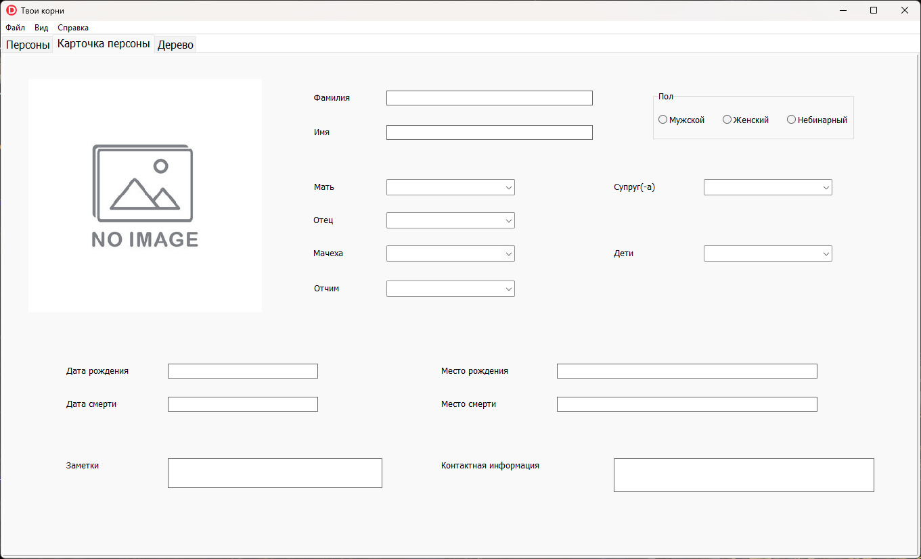
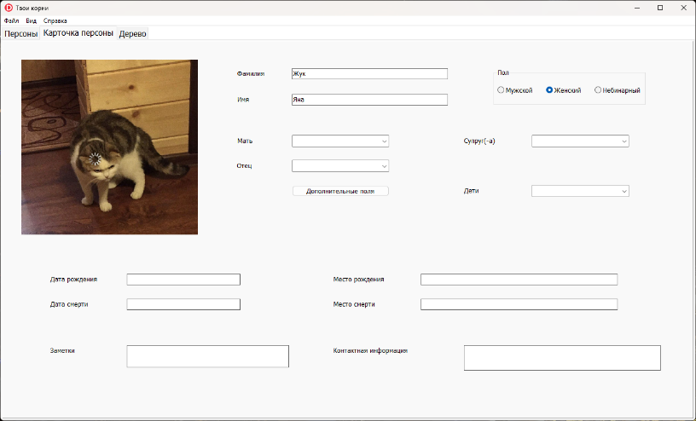

Slide 13

